Slide 1
УРОКИ ПРОШЛОГО
Lesson 10 for March 9, 2024

Slide 2
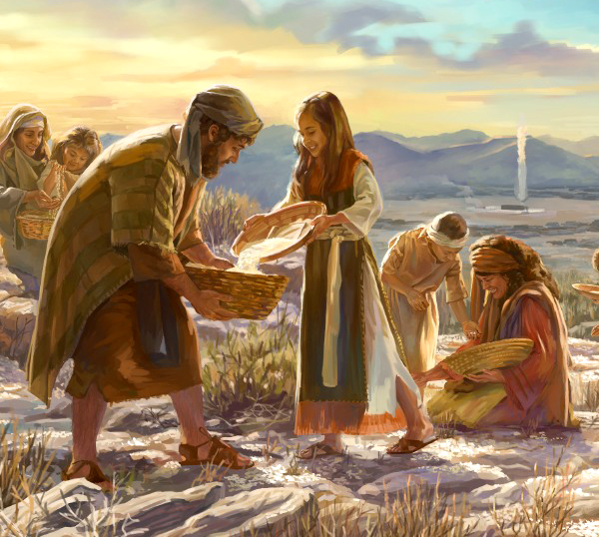
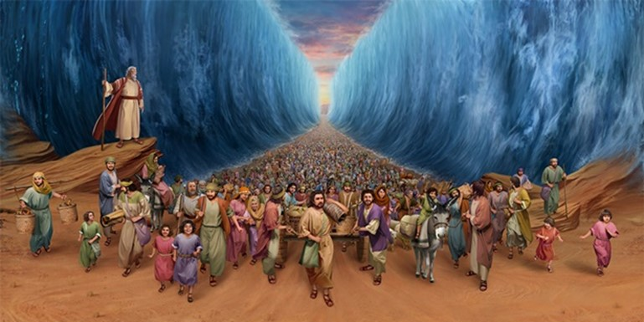
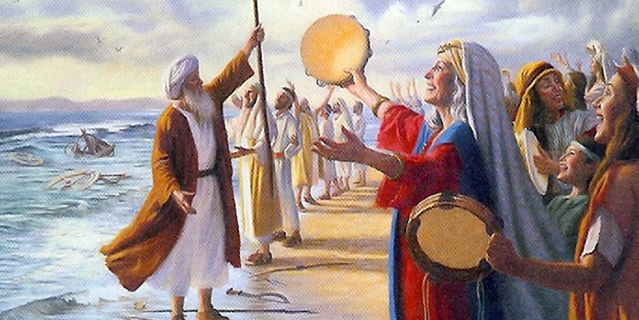
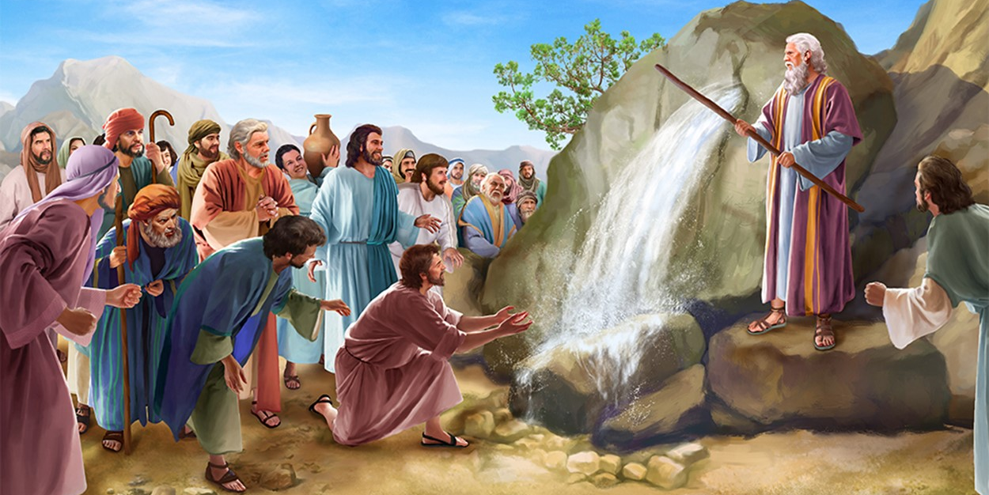
“Что слышали мы и узнали, и отцы наши рассказали нам, не скроем от детей их, возвещая роду грядущему славу Господа, и силу Его, и чудеса Его, которые Он сотворил” (Псалтирь 78:3, 4)

Slide 3
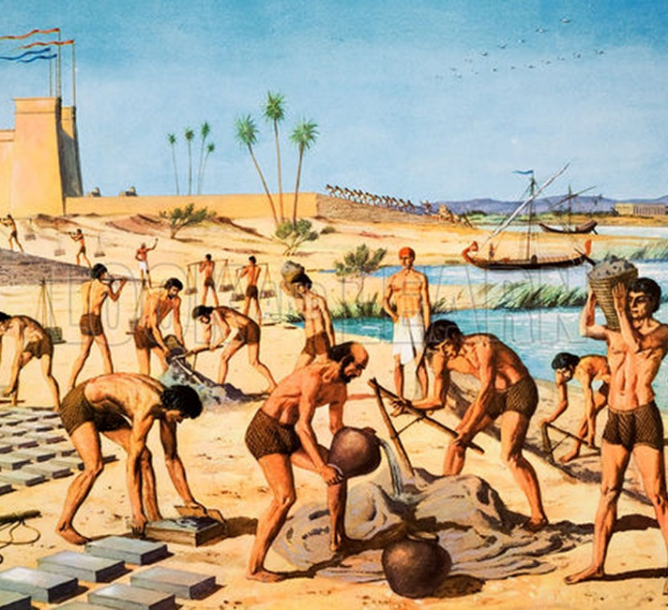
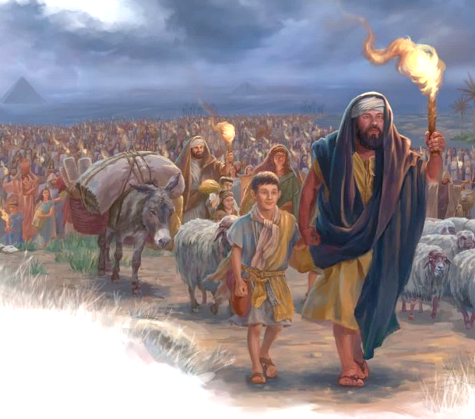
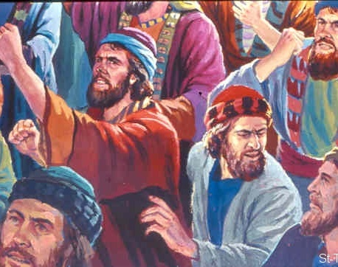
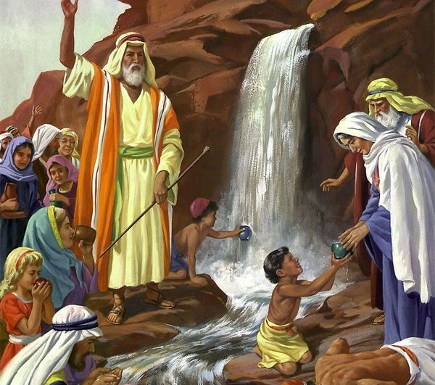
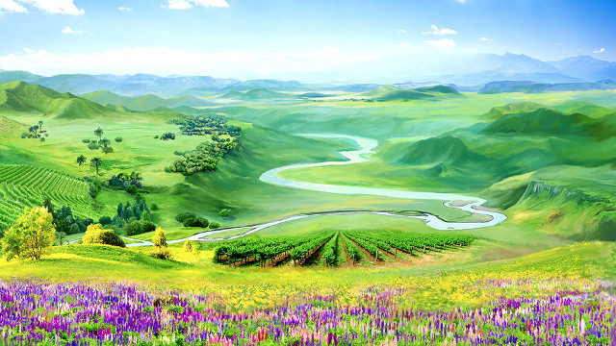
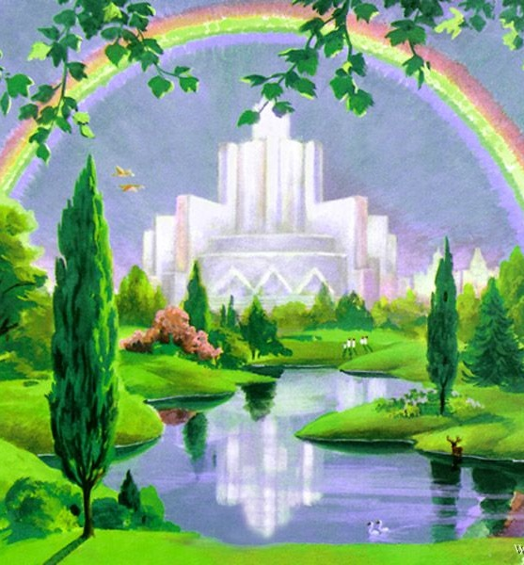
Исторические псалмы повествуют нам об основных событиях истории народа Израиля. Особое внимание они уделяют тому, как Бог вывел их из Египта.
Они рассказывают нам не эпические истории, а чистую реальность. Люди были непокорны, но Бог раз за разом прощал их и всегда действовал для их благо. Несмотря на все их восстания, он позволил им безопасно жить в Ханаане.
История народа Божьего показывает, что ни одно обещание, данное Богом в Своем Слове, не останется невыполненным. Это включает в себя как божественные обещания личной заботы о каждом из нас, так и обетование о Втором Пришествии Христа, которое установит Божье Царство справедливости и мира на Новой Земле.
Восстание людей (Псалом 77).
Божьи деяния (Псалом 104).
Покаяние (Псалом 105).
Сияние Божьего лица (Псалом 79).
Господин истории (Псалом 134).

Slide 4
ВОССТАНИЕ ЛЮДЕЙ
“Но они продолжали грешить пред Ним и раздражать Всевышнего в пустыне”
(Псалом 77:17)
По указу Давида Асаф был выбран из числа левитов регентом хора (1Пар. 15:1-4, 16-17; 16:4-5, 37). Он и его сыновья были пророками и сочиняли псалмы (1Пар.25:1). В 78-м псалме Асаф вспоминает историю от Исхода до дней Давида, намереваясь преподать нам важные уроки. (Пс. 77:2).
Псалом 77:1-8
Цель псалма – напомнить нам, как Бог вел Свой народ и почему это заслуживает нашей похвалы.
Псалом 77:9-54
Бог послал язвы на Египет, разделил море, сопровождал народ облаком днем и огнем ночью и вывел воду из скалы.
Псалом 77:55-64
Они получили Ханаан, потому что Бог изгнал его жителей.
Псалом 77:65-72
Наконец, Бог восстал, чтобы снова избавить Свой народ через Давида.
.
Мы должны научить этому наших детей, чтобы они не были бунтовщиками, как их предки.
Люди не верили, что Бог может дать им мясо и хлеб.
Несмотря на их восстание, Он не уничтожил их.
Но они снова восстали, и Бог предал их во власть врагов.
Он призвал пастыря пасти свой народ. Он вложил скипетр в руку Иуды и выбрал Иерусалим своей столицей.
Несмотря на восстание, Бог был верен тогда и остается верным сегодня.

Slide 5
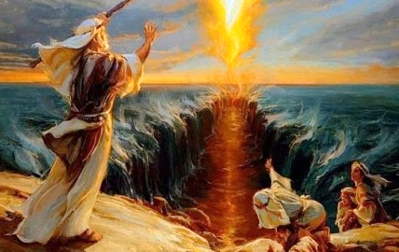
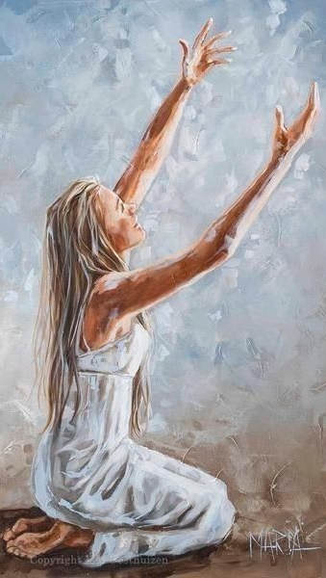
БОЖЬИ ДЕЯНИЯ
“Славьте Господа; призывайте имя Его; возвещайте в народах дела Его.” (Псалом 104:1)
В Псалме 104 нет упоминания о человеческих ошибках. Чудесное действие Бога превозносится от обещания, данного Аврааму, наследовать Ханаан до его исполнения. (Пс. 104:11, 44).
Бог заключил завет с Авраамом, Исааком и Иаковом ( 8-11)
Он защищал их, пока они были слабы (12-15)
Спас Израиль от голода через Иосифа (16-24)
Когда они были порабощены, он послал Моисея и наказал Египет. (25-38)
Он повел Израиль через пустыню в землю Ханаанскую (39-44)
У воспоминания истории есть цель: дать нам возможность прославить Бога. Когда вспоминаешь историю :
Мы будем славить Бога и говорить о Его чудесах (1-2)
Будем славиться и веселиться в Боге (3)
Мы будем искать Бога (4)
Мы будем знать о судах Божиих (5-7)
Мы будем соблюдать его заповеди (45)

Slide 6
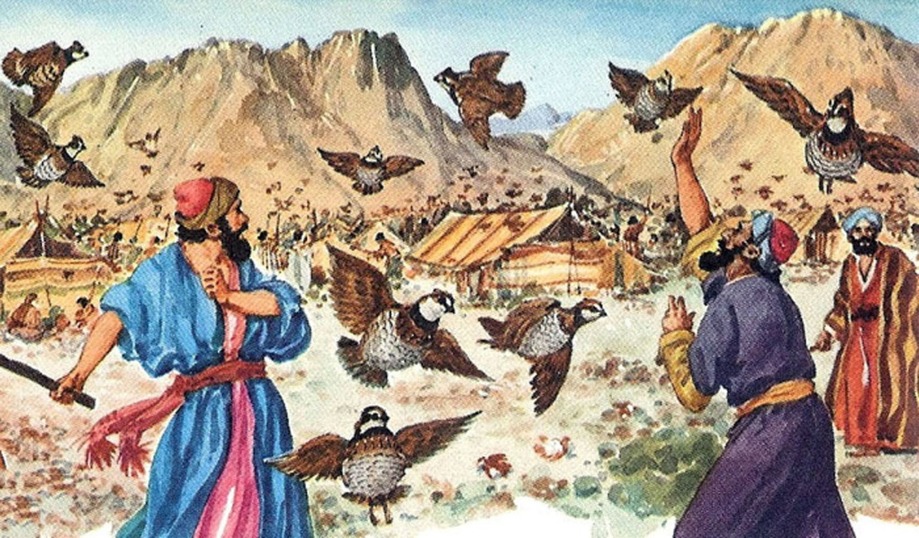
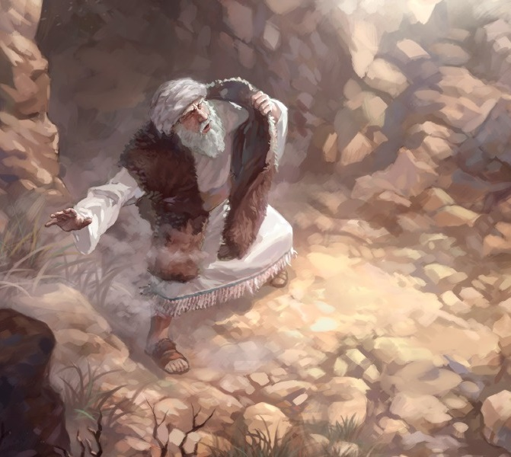
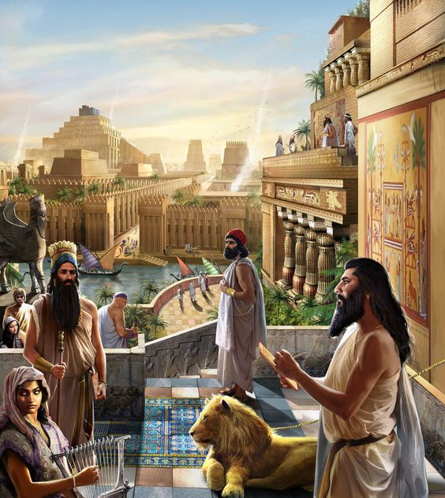
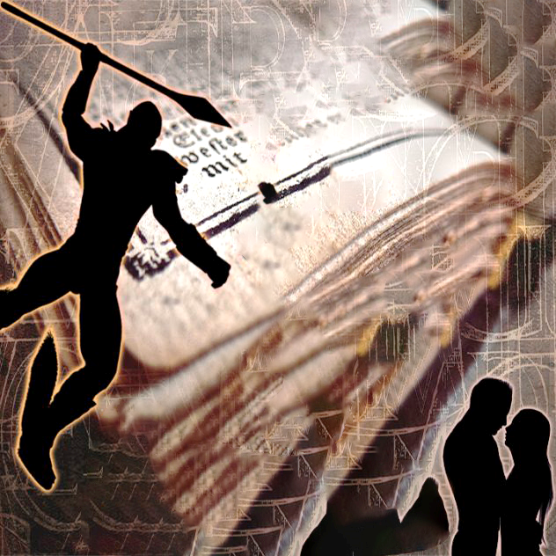
ПОКАЯНИЕ
“Согрешили мы с отцами нашими, совершили беззаконие, соделали неправду... Но Он спас их ради имени Своего, дабы показать могущество Своё” (Псалом 105:6,8)
История Израиля – это история греха и покаяния, как и история каждого из нас.
Псалом 105 рассматривает эту историю, подчеркивая, что каждый раз, когда Израиль согрешал, он страдал от последствий, но они были смягчены божественной благодатью (Пс. 105:7-8). Бог простил их, и они снова стали повиноваться Ему… на какое-то время(Пс. 105:12-13).
Выделено ходатайство Моисея и Финееса, которые являются прообразами ходатайства Иисуса за нас. (Пс. 105:23, 28-31).
Но терпение Божие имеет предел. Когда люди пошли дальше, он отдал их в плен. Однако даже в плену Бог явил Свою милость (Пс. 105:39-46).
История дает нам уверенность в том, что мы можем попросить у Бога прощения и получить от Него избавление. Тогда мы будем славить Его вечно (Пс. 105:47-48).

Slide 7
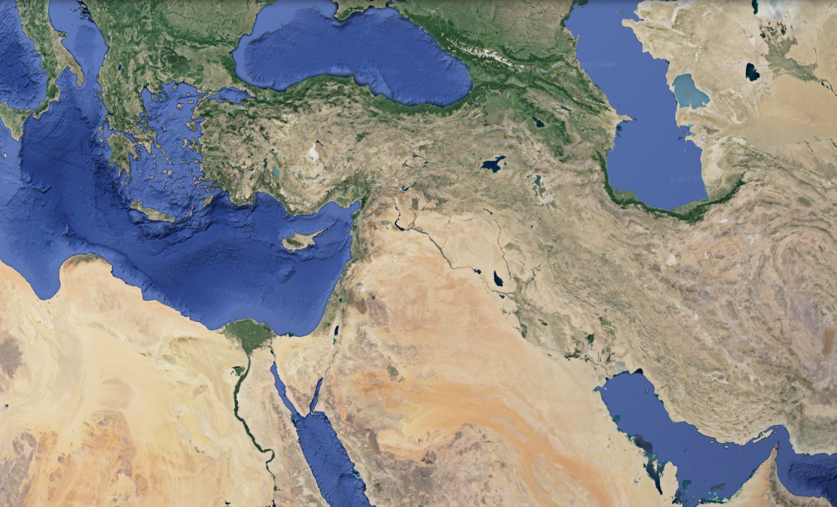
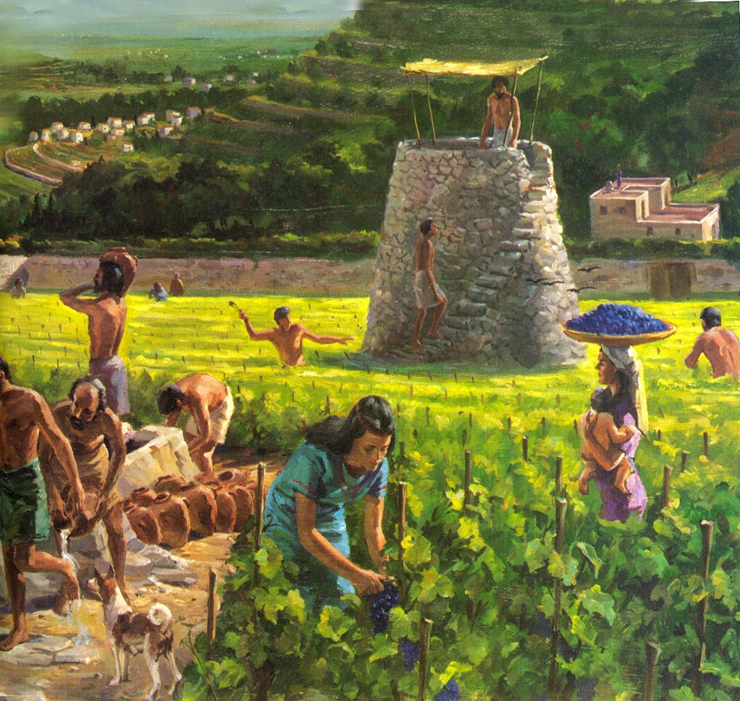
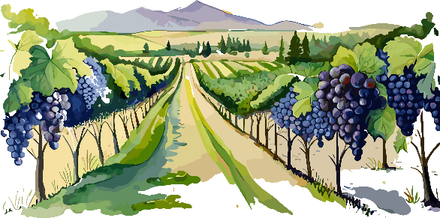
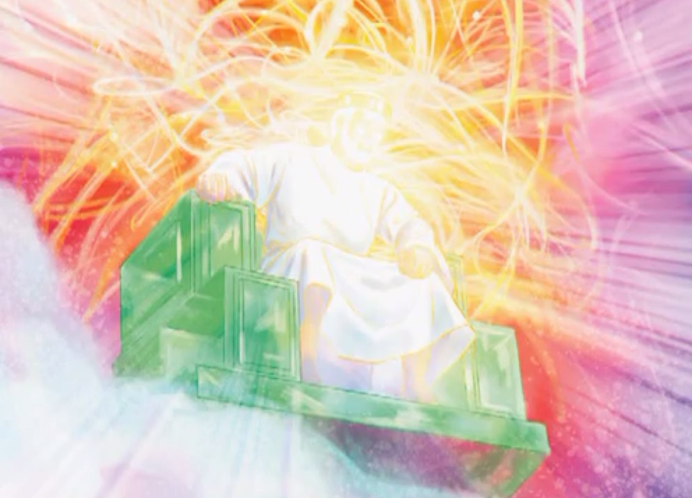
СИЯНИЕ БОЖЬЕГО ЛИЦА
“Боже! восстанови нас; да воссияет лицо Твоё, и спасёмся” (Псалом 79:4)
В книге Псалмов мы находим совершенно особенный псалом: Псалом 79, псалом-притчу.
Израиль сравнивают с виноградником, который Бог перенес из Египта, посадил в Ханаане и вырастил его от Средиземноморья до Евфрата. (Пс.79:9-12).
Но Бог допустил пренебрежение виноградником и Его врагам войти в него, чтобы разрушить его.(Пс. 79:13,14).
В этой причине псалмопевец умоляет «Пастыря Израилева» встать и спасти (Пс. 79:2,3). Он уверен, что Бог услышит его и заставит просиять лицо его над опустевшим виноградником. (Пс. 79:4, 8, 15, 20).
Сияющее Божье лицо? Что это значит?
Лицо Божие воссияет нам, когда Он явит нам Свою милость и дарует нам мир (Числ. 6:24-26).

Slide 8
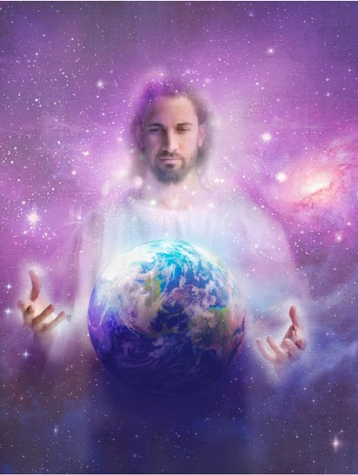
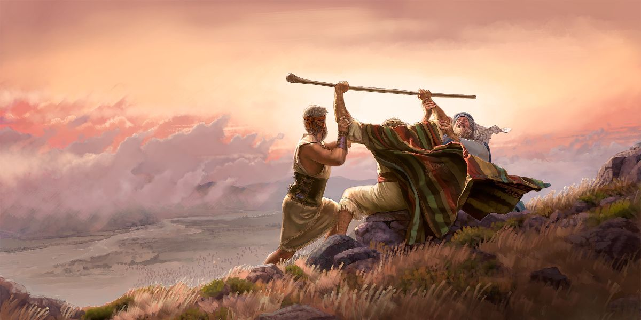
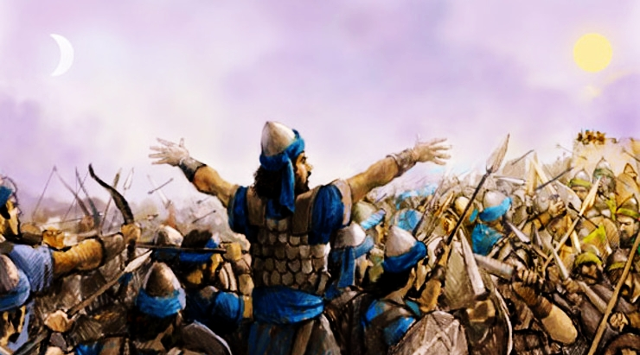
ГОСПОДИН ИСТОРИИ
“Господь творит всё, что хочет, на небесах и на земле, на морях и во всех безднах” (Псалом 134:6)
Мы славим Бога за Его доброту и силу (134:1-5)
Как Бог показал Свою доброту и силу?
В Творении
Во время Исхода
При завоевании Ханаана
Псалом 134:6-7
Псалом 134:8-9
Псалом 134:10-12
Поскольку сила Бога в творении и истории не имеет себе равных в мире, народ Божий всегда должен полагаться на Него и поклоняться Ему одному. Ему одному, как нашему Создателю и Искупителю.
Мы славим Бога, потому что Он будет судить нас милостиво (Пс. 134:13-14)

Slide 9
“Мы должны чаще обращаться к истории отношений Бога и Его народа. Как часто Господь ставил вехи в Его отношениях с древним Израилем! Чтобы они не забыли историю прошлого, Он повелел Моисею сложить эти события в песни, чтобы родители могли научить им своих детей. […] Прошлая история дела Божьего должна часто доноситься до людей разных возрастов. Нам нужно чаще вспоминать о Божьей благости и славить Его за Его чудесные дела.”
E.Уайт (Свидетельства для Церкви, том 6, страница 364)

